Slide 1

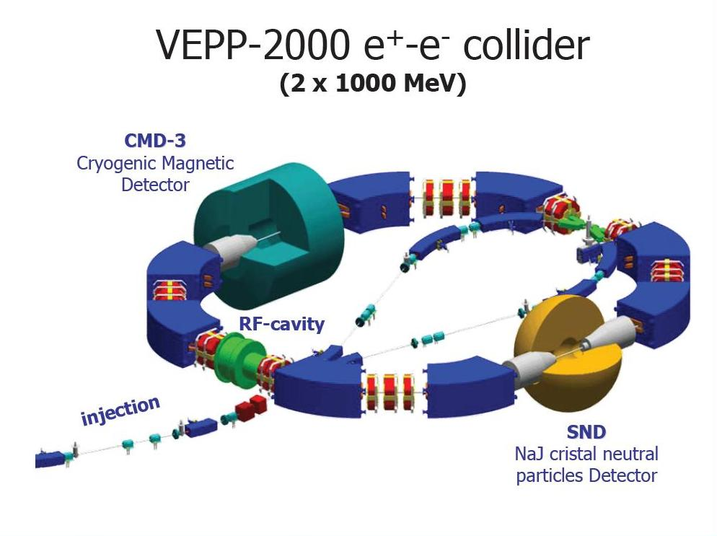
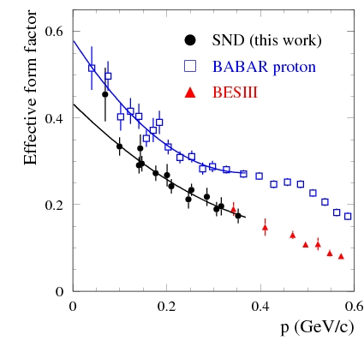
Экспериментальное изучение процесса e⁺e⁻ аннигиляции в пару нейтрон-антинейтрон на коллайдере ВЭПП-2000
Институт ядерной физики им. Г.И. Будкера Сибирского отделения Российской академии наук
Авторы: коллаборация СНД
На электрон-позитронном коллайдере ВЭПП-2000 (рис.1) с детектором СНД изучался процесс e⁺e⁻ → нейтрон + антинейтрон в области энергии вблизи порога процесса. В результате эксперимента [1] были зарегистрированы более 2000 пар нейтрон+антинейтрон, что позволило измерить сечение процесса (0.5-0.3 нанобарна), а также впервые вблизи порога определить эффективный электромагнитный времениподобный формфактор нейтрона (рис.2) и отношение электрического и магнитного формфакторов нейтрона. Формфактор нейтрона оказался меньше протонного формфактора (рис.2). Полученный в данной работе нейтронный формфактор стыкуется с измерениями BESIII при большей энергии .
Рис.1 Схема коллайдера ВЭПП-2000. Детектор СНД показан справа.
Публикация: M.N. Achasov et al, Experimental study of the e+e- -> n anti-n process at the VEPP-2000 collider with the SND detector, European Physical Journl C 82, 761 (2022); https://doi.org/10.1140/epjc/s10052-022-10696-0.
Рис.2. Измеренный в данной работе формфактор нейтрона (кружки) в сравнении с результатами BESIII (треугольники) и измеренным в эксперименте BaBar формфактором протона (квадраты).

